Slide 1


Slide 2

Objetivos del Laboratorio No.8
Objetivo General
Capacitar al estudiante para poder configurar rutas dinámicas basadas en vector de distancia aplicando los conceptos de subnetting.
Objetivos Específicos
Configurar una red con Routing Information Protocol utilizando routing on a stick.
Aplicar los conceptos de subnetting en la numeración de hosts.

Slide 3
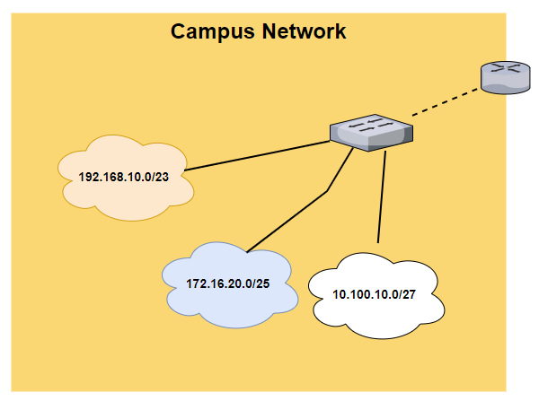
Enunciado - Laboratorio No. 8
Parte I:
Configurar las rutas para una red campus utilizando Vlans en el switch y subinterfaces en el router, de modo que cada vlan pueda brindar conectividad para cada uno de los 3 segmentos indicados en la topología.
Segmentos:
192.168.10.0/23
172.16.20.0/25
10.100.10.0/27

Slide 4
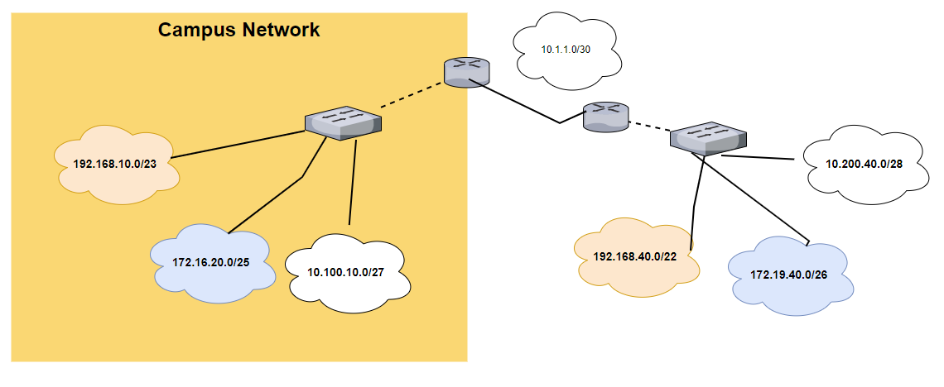
Enunciado - Laboratorio No. 8
Parte II:
Conectar la red campus de la parte I por medio de RIP con una red campus en la cual existirán los segmentos:
192.168.40.0/22
172.19.20.0/26.
10.200.40.0/28

Slide 5
Entrega del Laboratorio No. 8
Presentar el archivo con extensión .pkt resultante de la practica y un documento en formato MS Word con su nombre y apellido, en el cual deben de proveer sus comentarios en relación a la configuración de rutas utilizando Vlans y encapsulación dot1q, incluir la información de cada subred en la topología considerando:
Network ID
Rango de direcciones válidas
Dirección de difusión
Puerta de salida (Gateway) asignado por subred.
Los archivos indicados deben ser presentados mediante la actividad programada para el 30 de Septiembre en el portal académico, la hora límite será 11:55:55 PM del mismo día.

